Slide 1

E-Voting
Next
(Pemilihan Umum BEM, BLM dan DLM)

Slide 2

Electronic Voting (E-Voting)
Merupakan sebuah sistem yang memanfaatkan perangkat elektronik dan mengolah informasi digital untuk :
Membuat surat suara.
Memberikan suara.
Menghitung perolehan suara.
Menayangkan perolehan suara.
Memelihara serta menghasilkan jejak audit.
E-voting dapat menciptakan :
Pemilu kedepannya lebih efektif dan efisien.
Memenuhi unsur jujur dan transparan.
Meningkatkan kepercayaan terhadap proses dan hasilnya dari berbagai stakeholder.
Next

Slide 3

Sistem Website E-Voting
Flowchart Sistem
Akses ADMIN
Akses PEMILIH
Akses KPU
Teknologi Yang Digunakan
Akses SAKSI

Slide 4


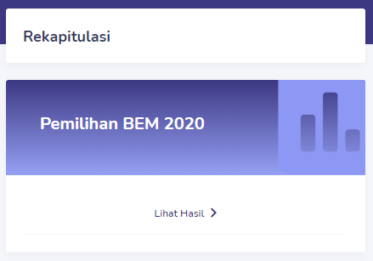
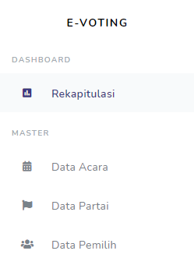

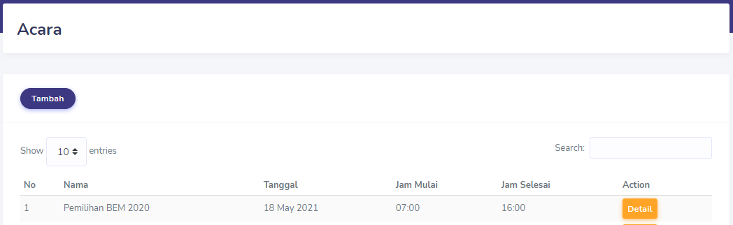

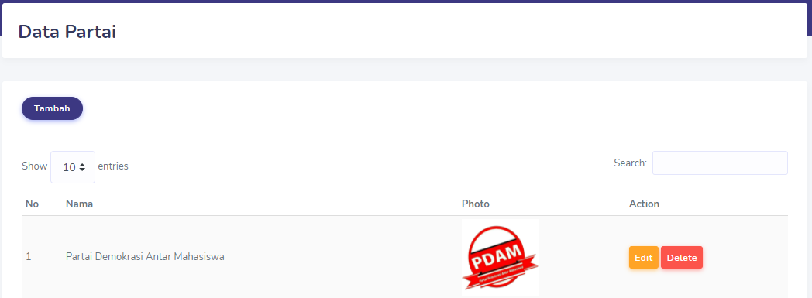
Website Admin E-Voting
Rekapitulasi, fitur untuk melihat hasil proses penghitungan suara yang didapat oleh masing-masing kandidat.
Data Acara, fitur untuk proses management data acara (PEMILU) BEM, BLM, dan DLM
FITUR UTAMA :
Data Partai, fitur management data partai-partai yang akan ikut serta dalam proses pemilihan umum.
Data Pemilih, Memanajement data pemilih dan pemberian akses kepada email yang sudah didaftarkan.

Slide 5
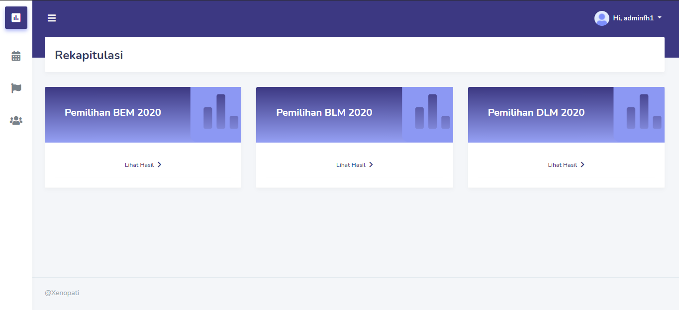
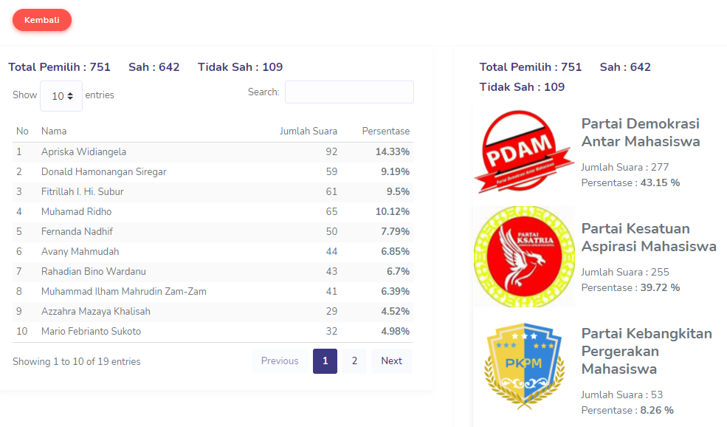
Fitur Rekapitulasi
Halaman utama menampilkan semua event atau acara pemilu.
Terdapat tombol Lihat Hasil untuk melihat hasil proses perhitungan rekapitulasi otomatis yang dilakukan oleh system.
Lihat Hasil Rekapitulasi
Menampilkan data hasil proses perhitungan dengan detail sebagai berikut :
Jumlah total pemilih, sah dan tidak sah.
Daftar peringkat kandidat beserta jumlah suara dan presentase.
Daftar peringkat partai beserta jumlah suara dan presentase.

Slide 6
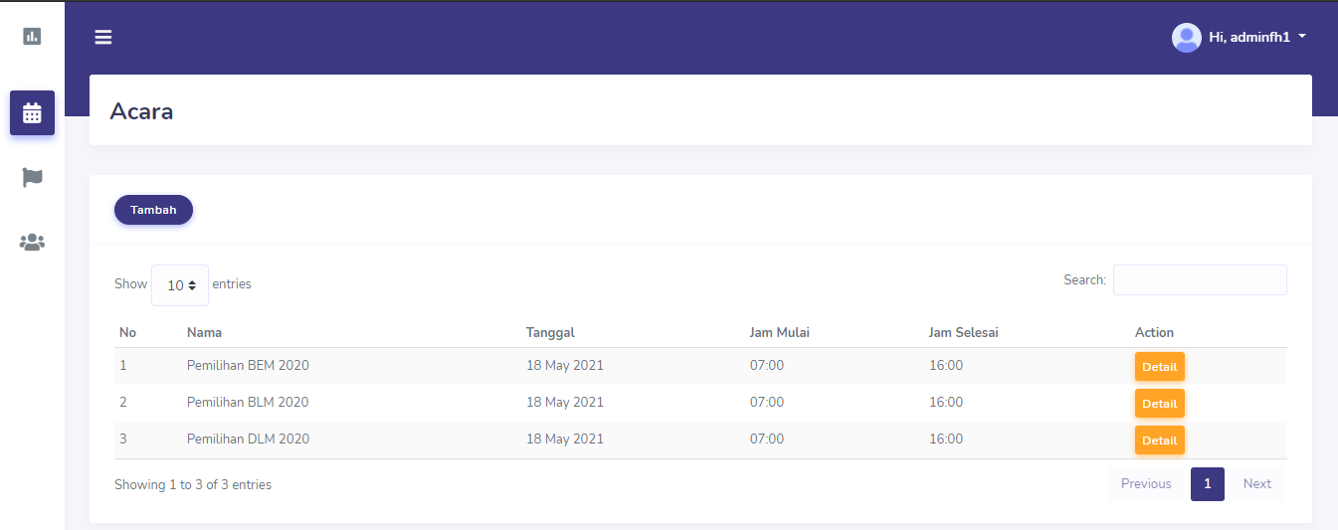
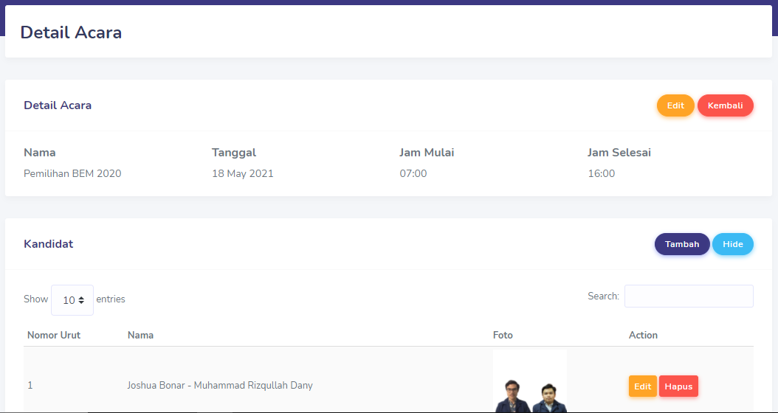
Fitur Data Acara
Halaman utama menampilkan Tabel berupa data acara pemilu.
Terdapat tombol Tambah untuk menampah data baru acara pemilu.
Terdapat tombol Detail untuk mengedit acara dan menambah data kandidat
Detail Acara (Pemilu)
Menampilkan data detail berupa :
Nama acara.
Tanggal dimulai acara
Jam dimulai acara.
Jam acara selesai.
Next

Slide 7
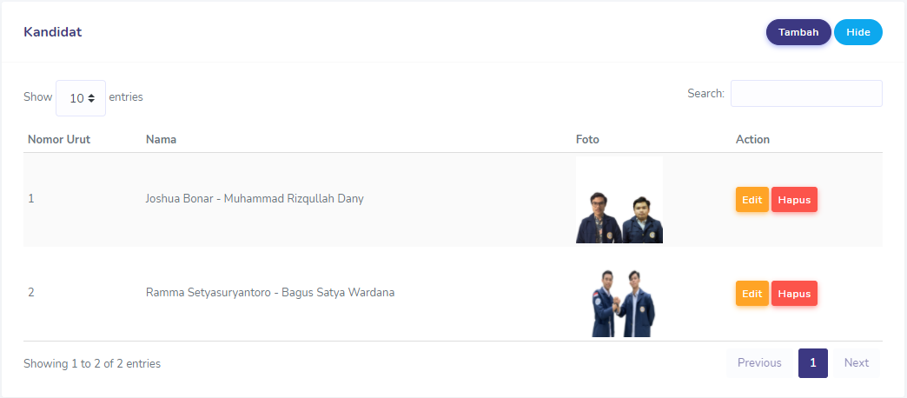
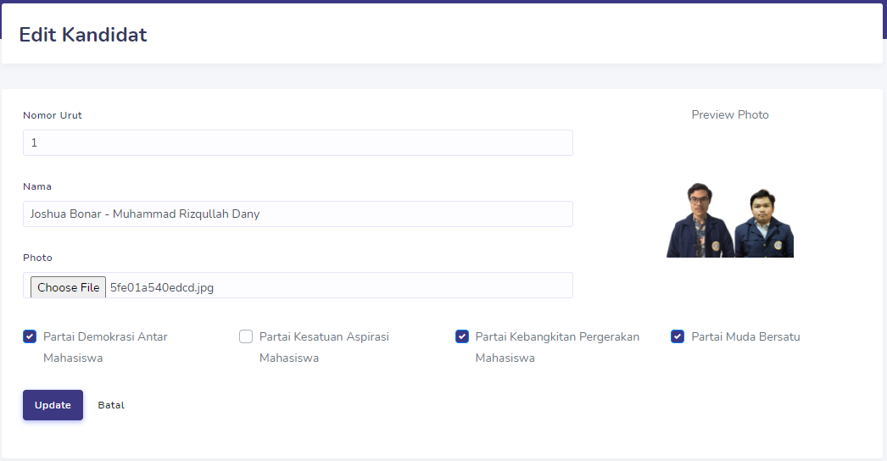
Fitur Kandidat
Halaman utama menampilkan Tabel berupa data kandidat pemilu.
Terdapat tombol Tambah untuk menampah data kandidat baru.
Terdapat tombol edit untuk mengedit data
Terdapat tombol hapus untuk menghapus data
Tambah dan Edit
Bisa menambah dan merubah data kandidat berupa :
Nomor Urut.
Nama.
Photo dan preview.
Partai.

Slide 8
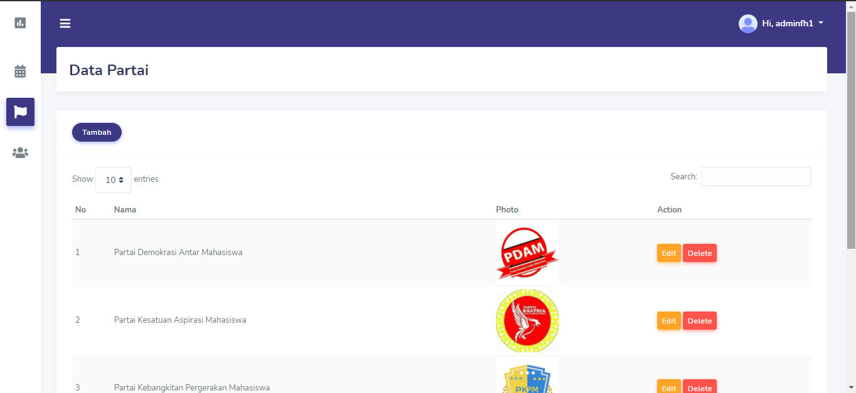
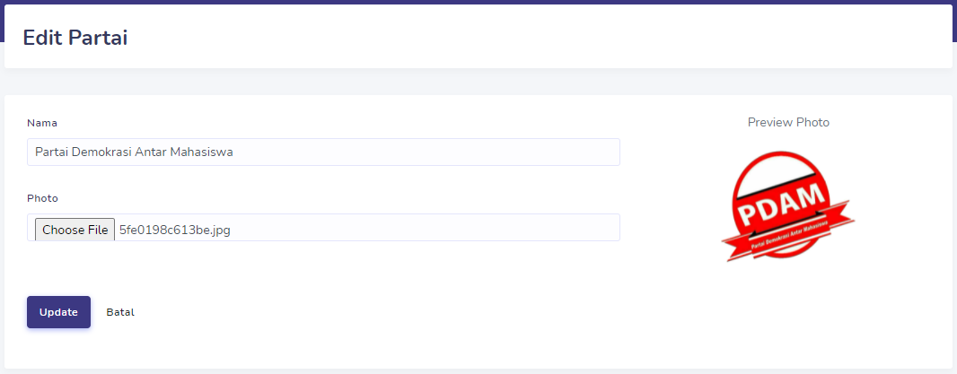
Fitur Partai
Halaman utama menampilkan tabel data partai.
Terdapat tombol Tambah untuk menampah data partai baru.
Terdapat tombol edit untuk mengedit data
Terdapat tombol hapus untuk menghapus data
Tambah dan Edit
Bisa menambah dan merubah data partai berupa :
Nama.
Photo dan preview.

Slide 9
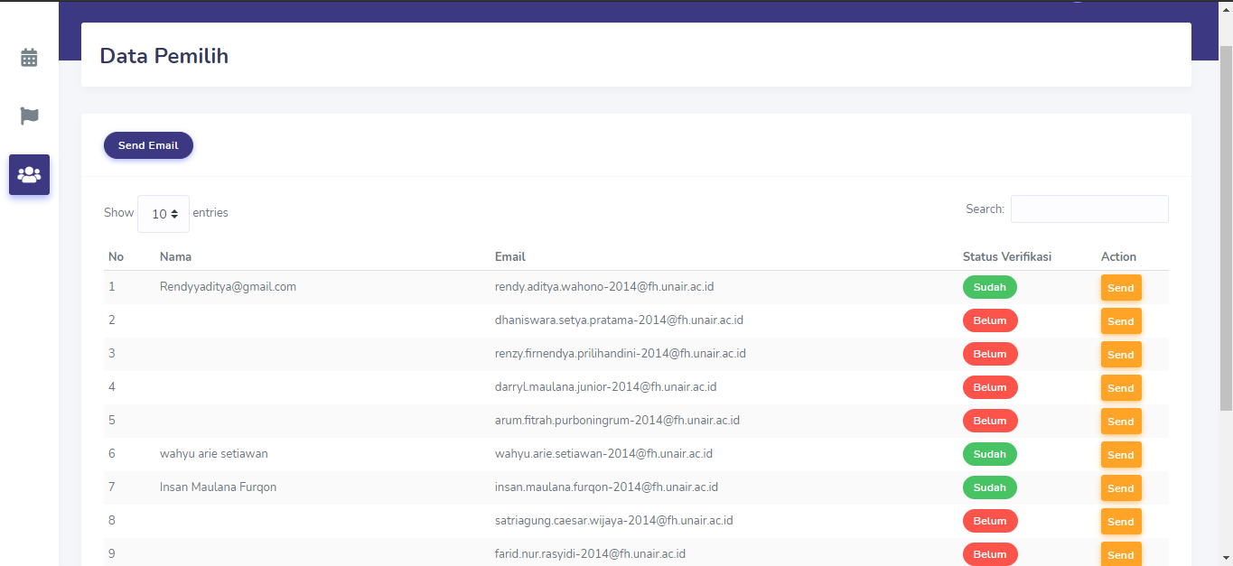
Fitur Pemilih
Halaman utama menampilkan tabel data pemilih (nama, email, status verifikasi)
Terdapat tombol Send Email untuk melakukan proses pengiriman link (akses pemilihan) ke email masing-masing user pemilih.
Terdapat tombol aksi Send untuk mengirim link (akses pemilihan) ke salah satu email saja

Slide 10

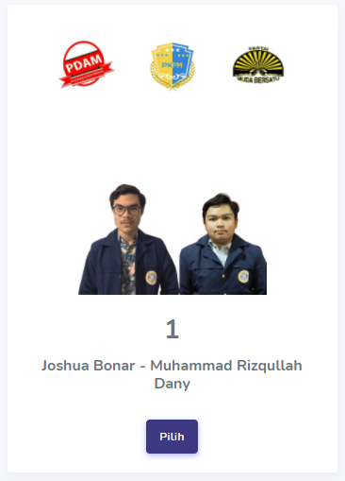

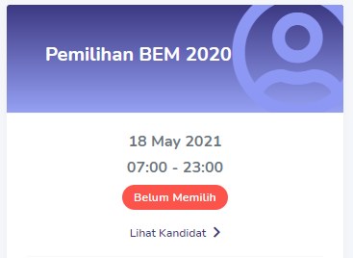

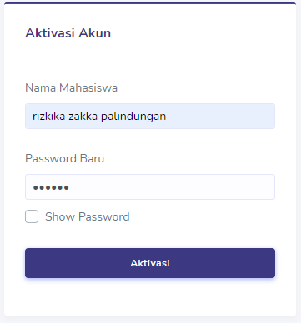
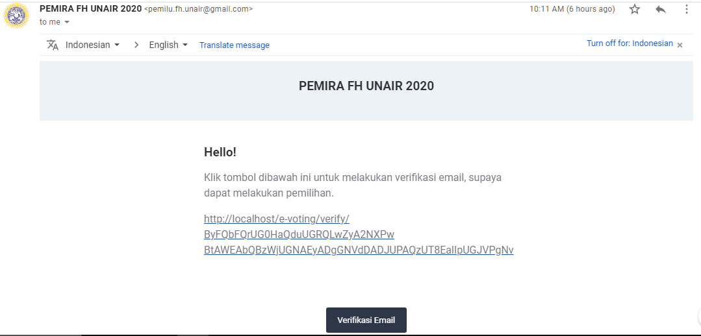
Website Pemilih E-Voting
Verifikasi Email, Mendapatkan link dan akses untuk melakukan proses pemilihan umum melalui email.
Verifikasi Gambar Pemilih, fitur upload gambar pemilih yang harus terlihat muka dan kartu tanda mahasiswa dengan jelas.
FITUR UTAMA :
Pemilihan Umum, fitur untuk melakukan proses pemilihan umum (BEM, BLM dan DLM).

Slide 11
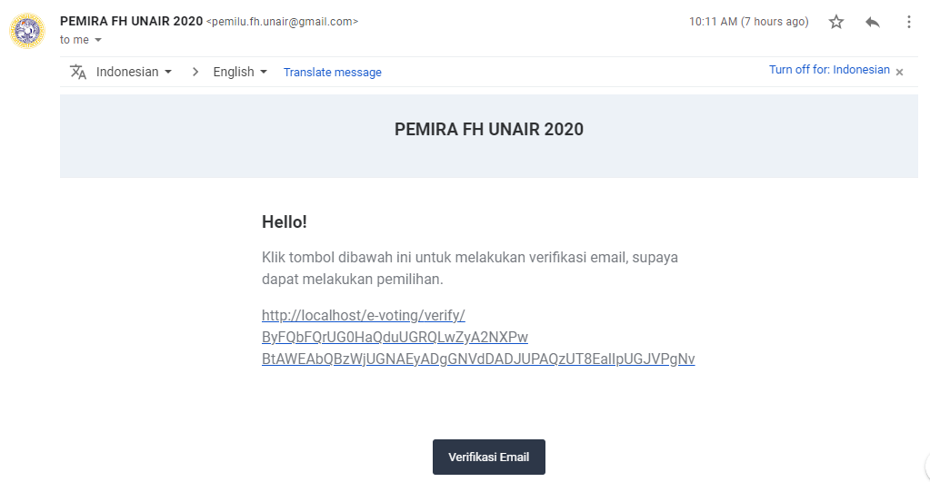
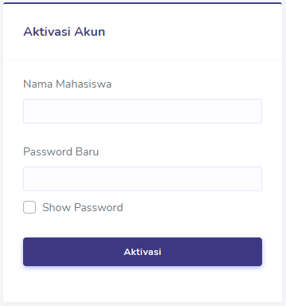
Fitur Verifikasi Email
Mendapatkan email yang berisikan link unik untuk proses aktivasi user (pemilih)
Aktivasi Akun
Form yang berisikan data :
Nama Mahasiswa
Password untuk login ke website pemilu.

Slide 12
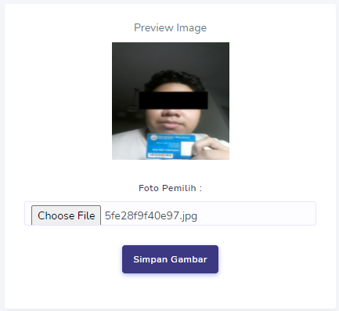
Fitur Verifikasi Photo
Sebelum melakukan proses pemilihan umum. User pemilih harus mengupload foto yang terlihat muka dan kartu tanda mahasiswa dengan jelas

Slide 13
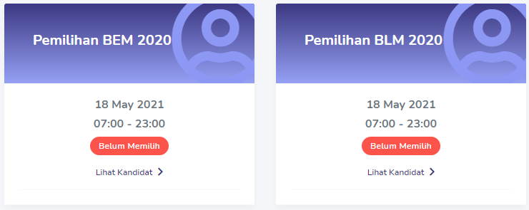
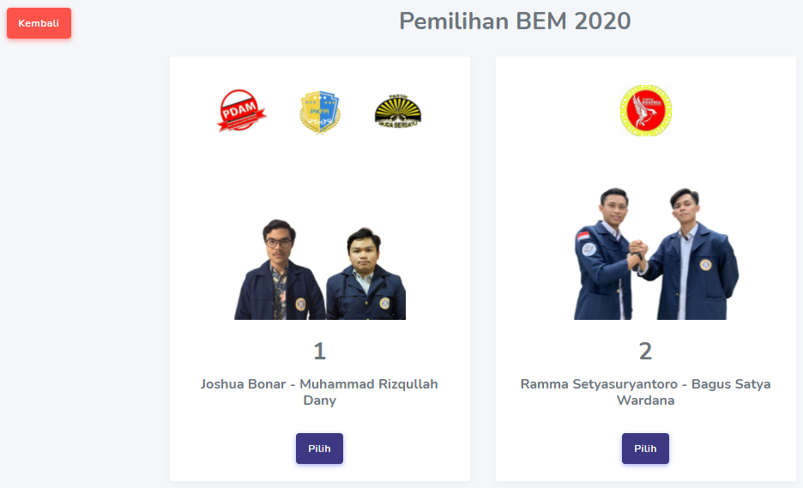
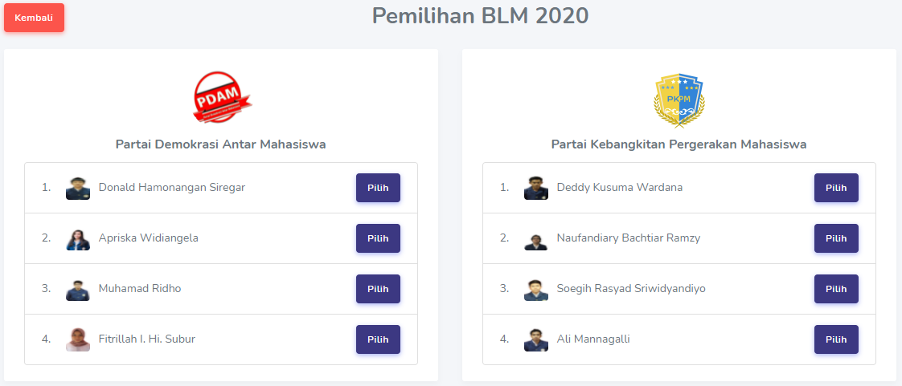
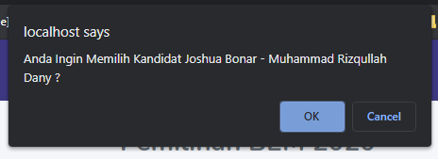
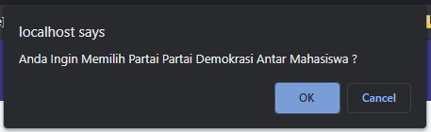
Pemilihan Umum
Halaman utama menampilkan semua event atau acara pemilu yang sedang aktif (Berjalan).
Proses Memilih Kandidat

Slide 14


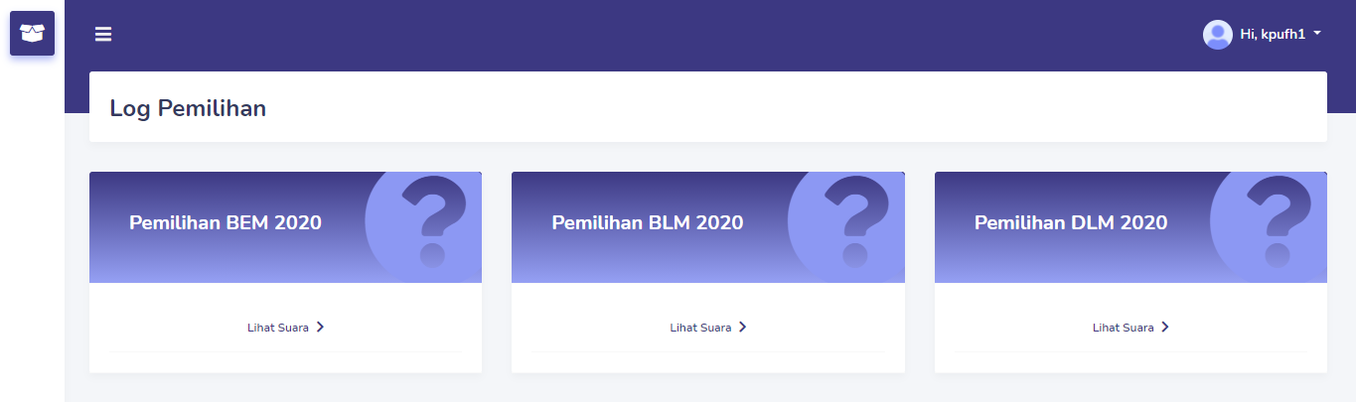
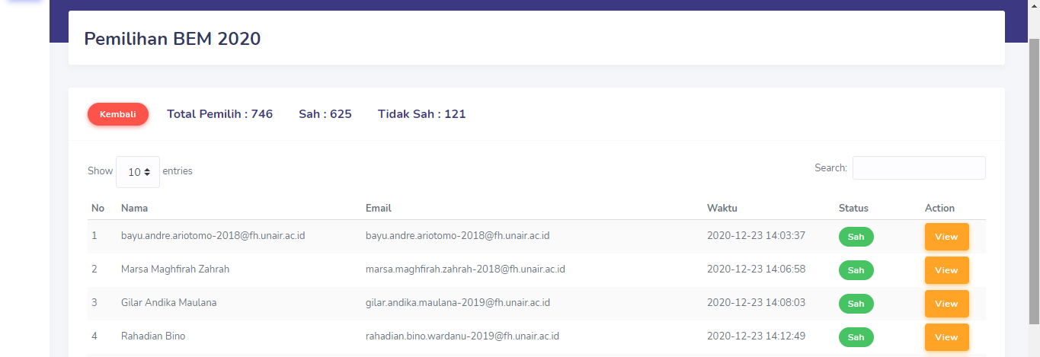
Website KPU E-Voting
Log Pemilihan, Daftar surat suara yang sudah terkumpul dari masing-masing acara pemilu (BEM, BLM, DLM). Beserta detail informasi.
Pengecekan Surat Suara, fitur untuk melakukan pengecekan pada masing-masing surat suara apakah sah atau tidak.
FITUR UTAMA :

Slide 15
Log Pemilihan
Terdapat daftar surat suara yang sudah terkumpul dari masing-masing acara pemilu (BEM, BLM, DLM).
Menampilkan data-data surat suara beserta detail informasi (nama, email, waktu pemilihan, status).

Slide 16
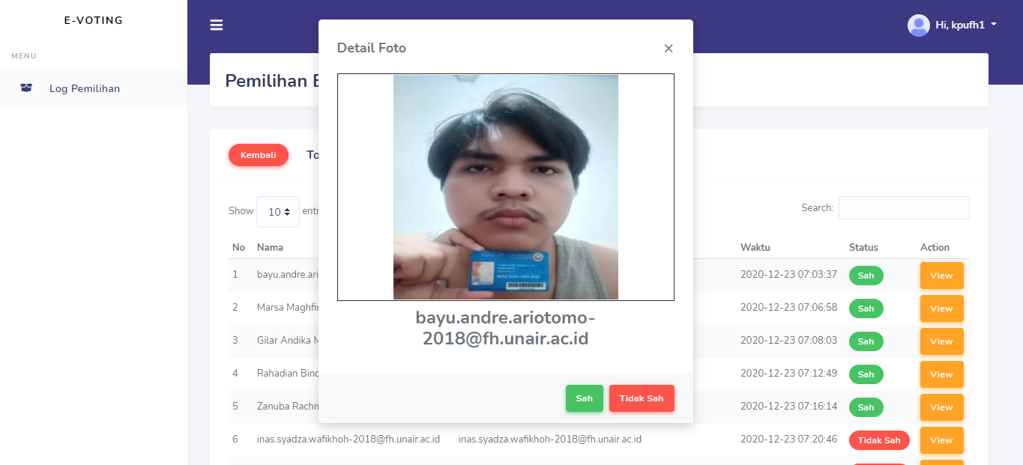
Pengecekan Surat Suara
Fitur untuk melakukan pengecekan pada masing-masing surat suara apakah sah atau tidak.

Slide 17

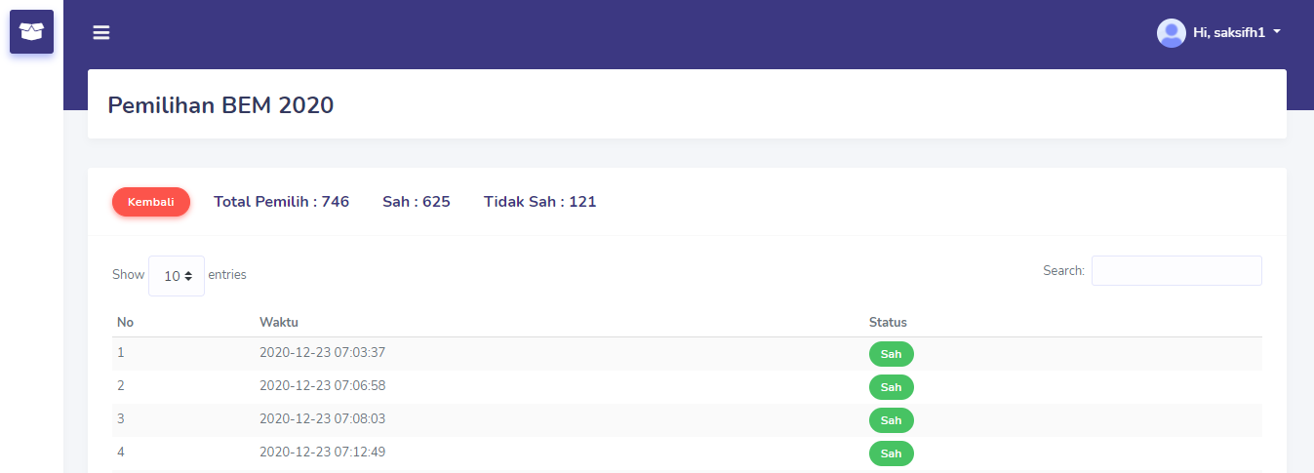
Website Saksi E-Voting
Log Pemilihan, Daftar surat suara yang sudah terkumpul dari masing-masing acara pemilu (BEM, BLM, DLM). Beserta detail informasi.
FITUR UTAMA :

Slide 18
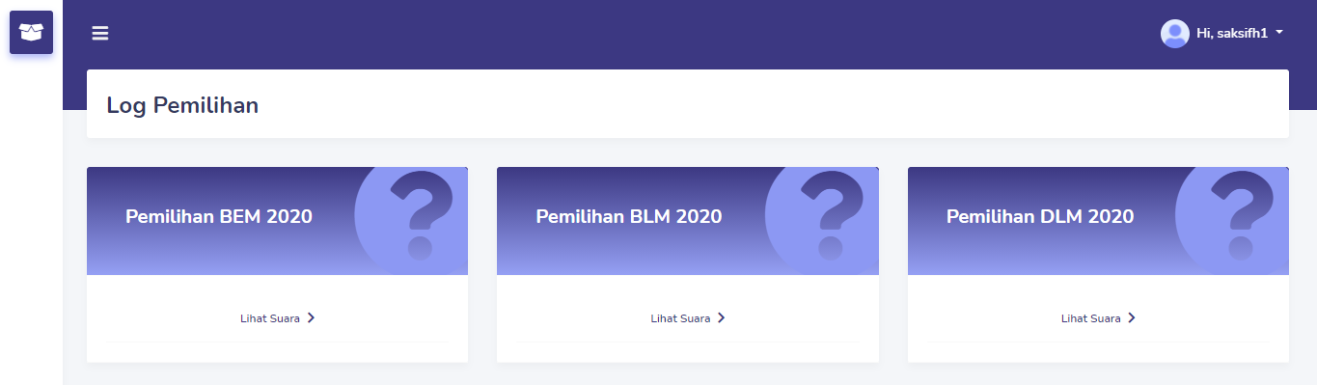
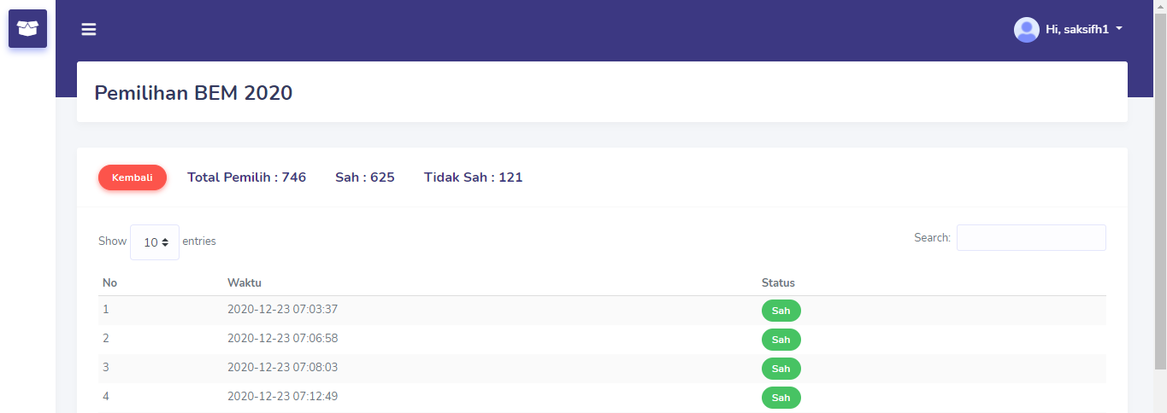
Log Pemilihan
Daftar surat suara yang sudah terkumpul dari masing-masing acara pemilu (BEM, BLM, DLM).
Beserta detail informasi (waktu, status, total pemilih, sah dan tidak sah).

Slide 19
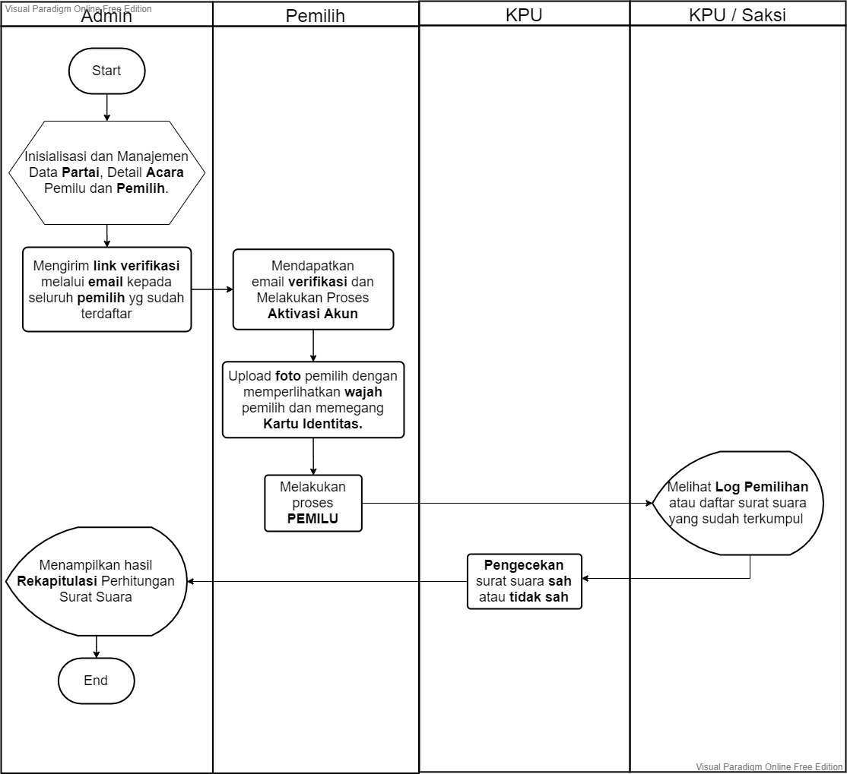
Flowchart Sistem E-Voting
Aplikasi Website Pemilu

Slide 20
Teknologi Yang Digunakan
1
PHP (v5.6 ++)
2
CodeIgniter 3 Framework (v3.1.11)
3
Bootstrap 4 (v4.3.1)
4
jQuery (v3.3.1)
5
XAMPP (v.3.2.4) :
Apache/2.4.46 , libmysql - mysqlnd 7.4.16

